Slide 1

Notes:
Goeiemorgen allemaal
Ik kom nog vlug onze laatste paar evenementen voorstellen van het jaar

Slide 2
LAN-Party 10/11
Trackmania Nations Forever
Team Fortress 2
Minecraft
Nidhogg
Mario kart
Zeus.gent/lan
https://zeus.gent
Notes:
Eerst en vooral onze LAN party
Gaat door Vrijdag 10/11 in Therminal
We starten om 18h tot in de morgen de volgende dag.
Als je er niet om 18h kan zijn, geen probleem! Join ons beetje later.
Ook als je vroeger weg moet is perfect mogelijk.
We organiseren meerdere competities met meer dan €1250 aan prijzen.
Trackmania Nations Forever
Team Fortress 2
Minecraft
Nidhogg
Mario Kart
Buiten de competities kan je ook gwn games spelen met mensen rond je en hebben we ook een couch games sectie voorzien.
Er gaat ook eten en drank aanwezig zijn.
Alle info op onze website, zeus.gent/lan

Slide 3
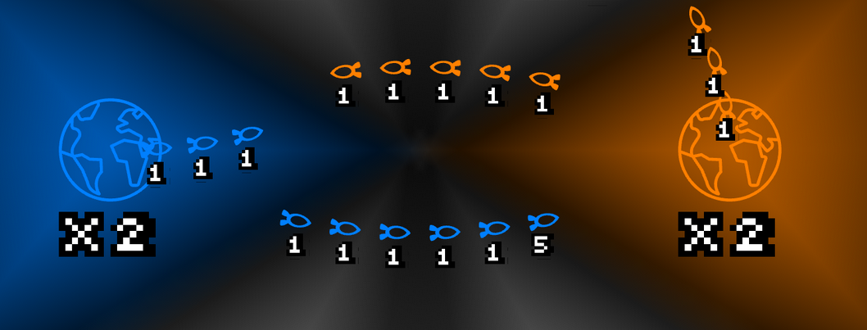
Planetwars 20/11
https://zeus.gent
Notes:
We volgen dat met planetwars op maandag 20 november.
Planetwars is een game die we gemaakt hebben waarbij 2 bots het tegen elkaar opnemen.
Om het kort te zeggen, de bedoeling is om aan de hand van raketten af te vuren het start planeet van je tegenstander te veroveren.
Wat we die avond gaan doen is de bots zelf maken. Elke bot neemt het dan tegen elkaar op en zo kan je kijken wie de beste bot schrijft.
Daarbij heb je ook een visualisatie waardoor je effectief je bot aan het werk kan zien terwijl hij bezig is tegen je tegenstander.
Je kan je bot in elke taal schrijven dus als je liever python gebruikt of beter bent in java, het maakt niet uit.

Slide 4

Hydra Codenight 30/10
Pannekoeken & Jenever Codenight 07/12
https://zeus.gent
Notes:
Tenslotte hebben we nog 2 codenights.
De hydra codenight die donderdag 30 november doorgaat.
Hierbij werken we aan onze app, hydra. We zijn van plan dit jaar om hem te herschrijven in een andere taal dus er is geen voorkennis vereist :D
Is ook een ideale kans om eens te werken aan een project die wel degelijk door anderen gebruikt wordt.
Om het semester af te sluiten organiseren we nog een pannekoeken & jenever codenight.
We maken samen pannekoeken en drinken er iets bij. Jenever, water wat je wilt.
Er staat misschien codenight in de titel maar is eerder een laatste moment om rustig wat te babbelen en pannekoeken te eten vooraleer de blok begint.
Merci voor de aandacht en ik hoop dat ik jullie terug zie op 1 van onze evenementen.

